Slide 1
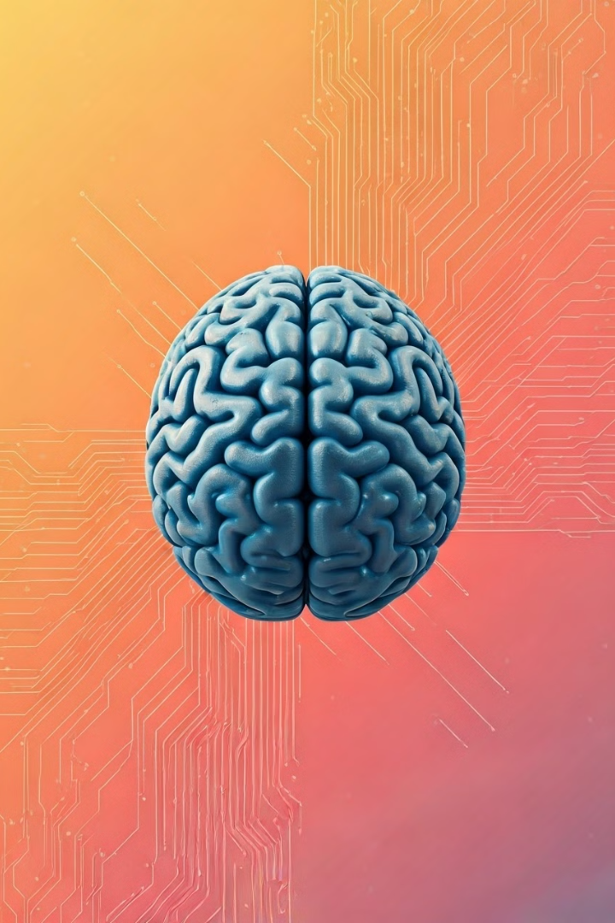
Искусственный интеллект и его применение
Искусственный интеллект (ИИ) - это технологии, позволяющие машинам и компьютерам выполнять задачи, требующие человеческого интеллекта. ИИ обучается на данных для принятия решений и прогнозирования.

Slide 2
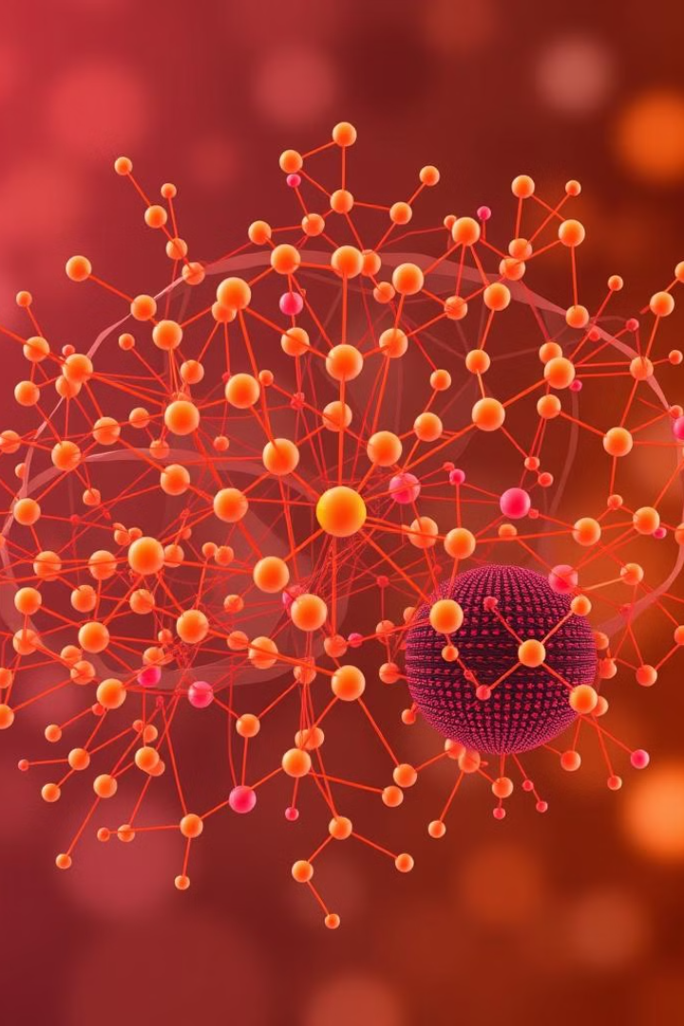
Нейросети как инструмент ИИ
1
Структура
Нейросети состоят из множества связанных "нейронов".
2
Обучение
Нейросети учатся, находя закономерности в данных.
3
Применение
Могут распознавать изображения, текст и другие типы данных.

Slide 3
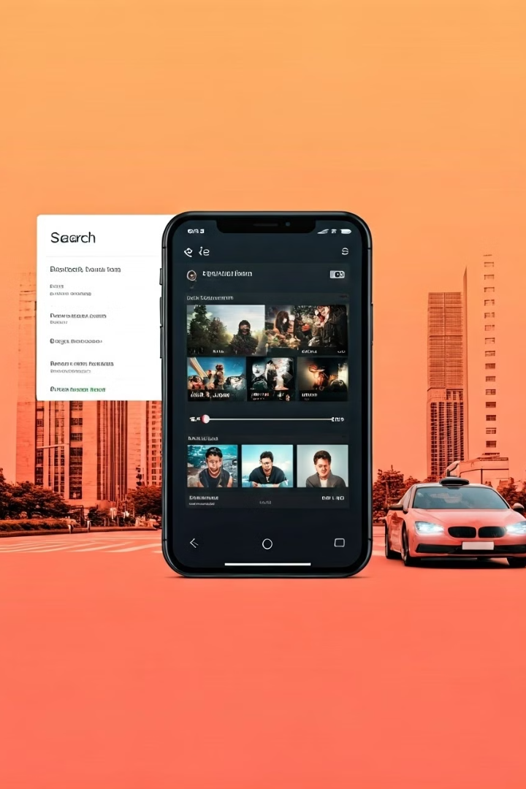
Примеры использования ИИ в повседневной жизни
Поисковые системы
ИИ улучшает результаты поиска.
Рекомендации
ИИ предлагает фильмы и музыку на основе предпочтений.
Голосовые помощники
ИИ обрабатывает голосовые команды.
Автономные автомобили
ИИ анализирует данные для управления машиной.

Slide 4
Голосовые помощники: Алиса и Маруся
Алиса
Маруся
Голосовой помощник от Яндекса. Выполняет команды, отвечает на вопросы, управляет устройствами.
Голосовой помощник от Mail.ru Group. Помогает с поиском информации, управляет домашними устройствами.

Slide 5
Использование ChatGPT в подготовке к урокам
1
Создание материалов
ChatGPT помогает разрабатывать учебные материалы.
2
Объяснение понятий
ИИ может объяснять сложные понятия простым языком.
3
Подбор упражнений
ChatGPT предлагает примеры и упражнения по теме.
4
Разработка тестов
ИИ помогает создавать тесты и викторины.

Slide 6
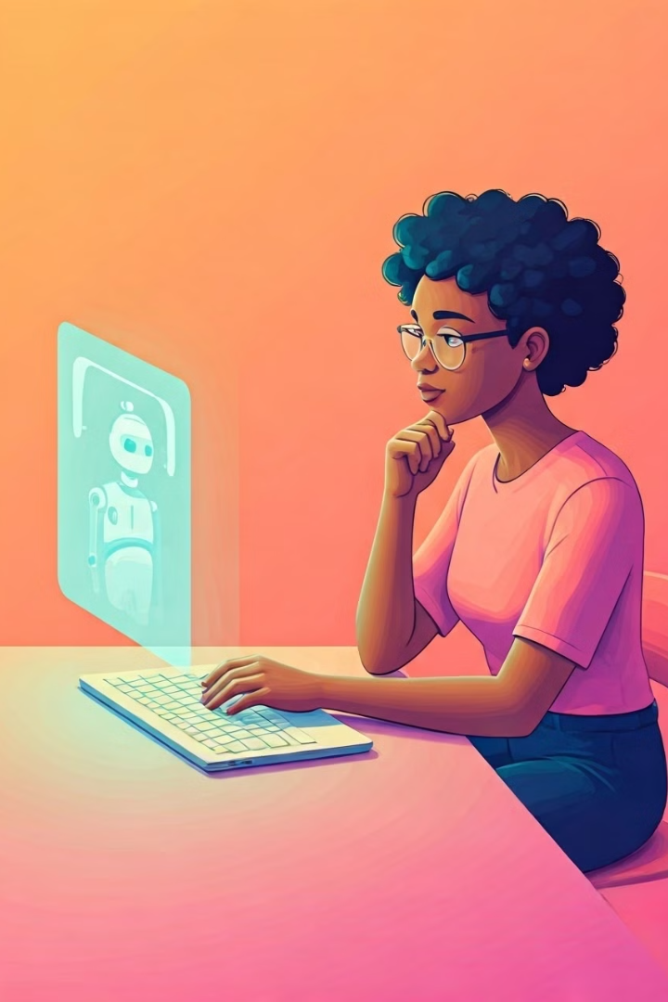
Важность правильной формулировки промтов
Промт - это запрос или команда для получения информации от ChatGPT. Правильная формулировка важна для точных ответов.
Конкретность
Чем яснее запрос, тем лучше ответ.
Формат ответа
Указывайте желаемый формат (список, таблица, объяснение).
Контекст
Сообщайте о теме или предмете запроса.
Экспериментирование
Пробуйте разные формулировки для лучших результатов.

Slide 7
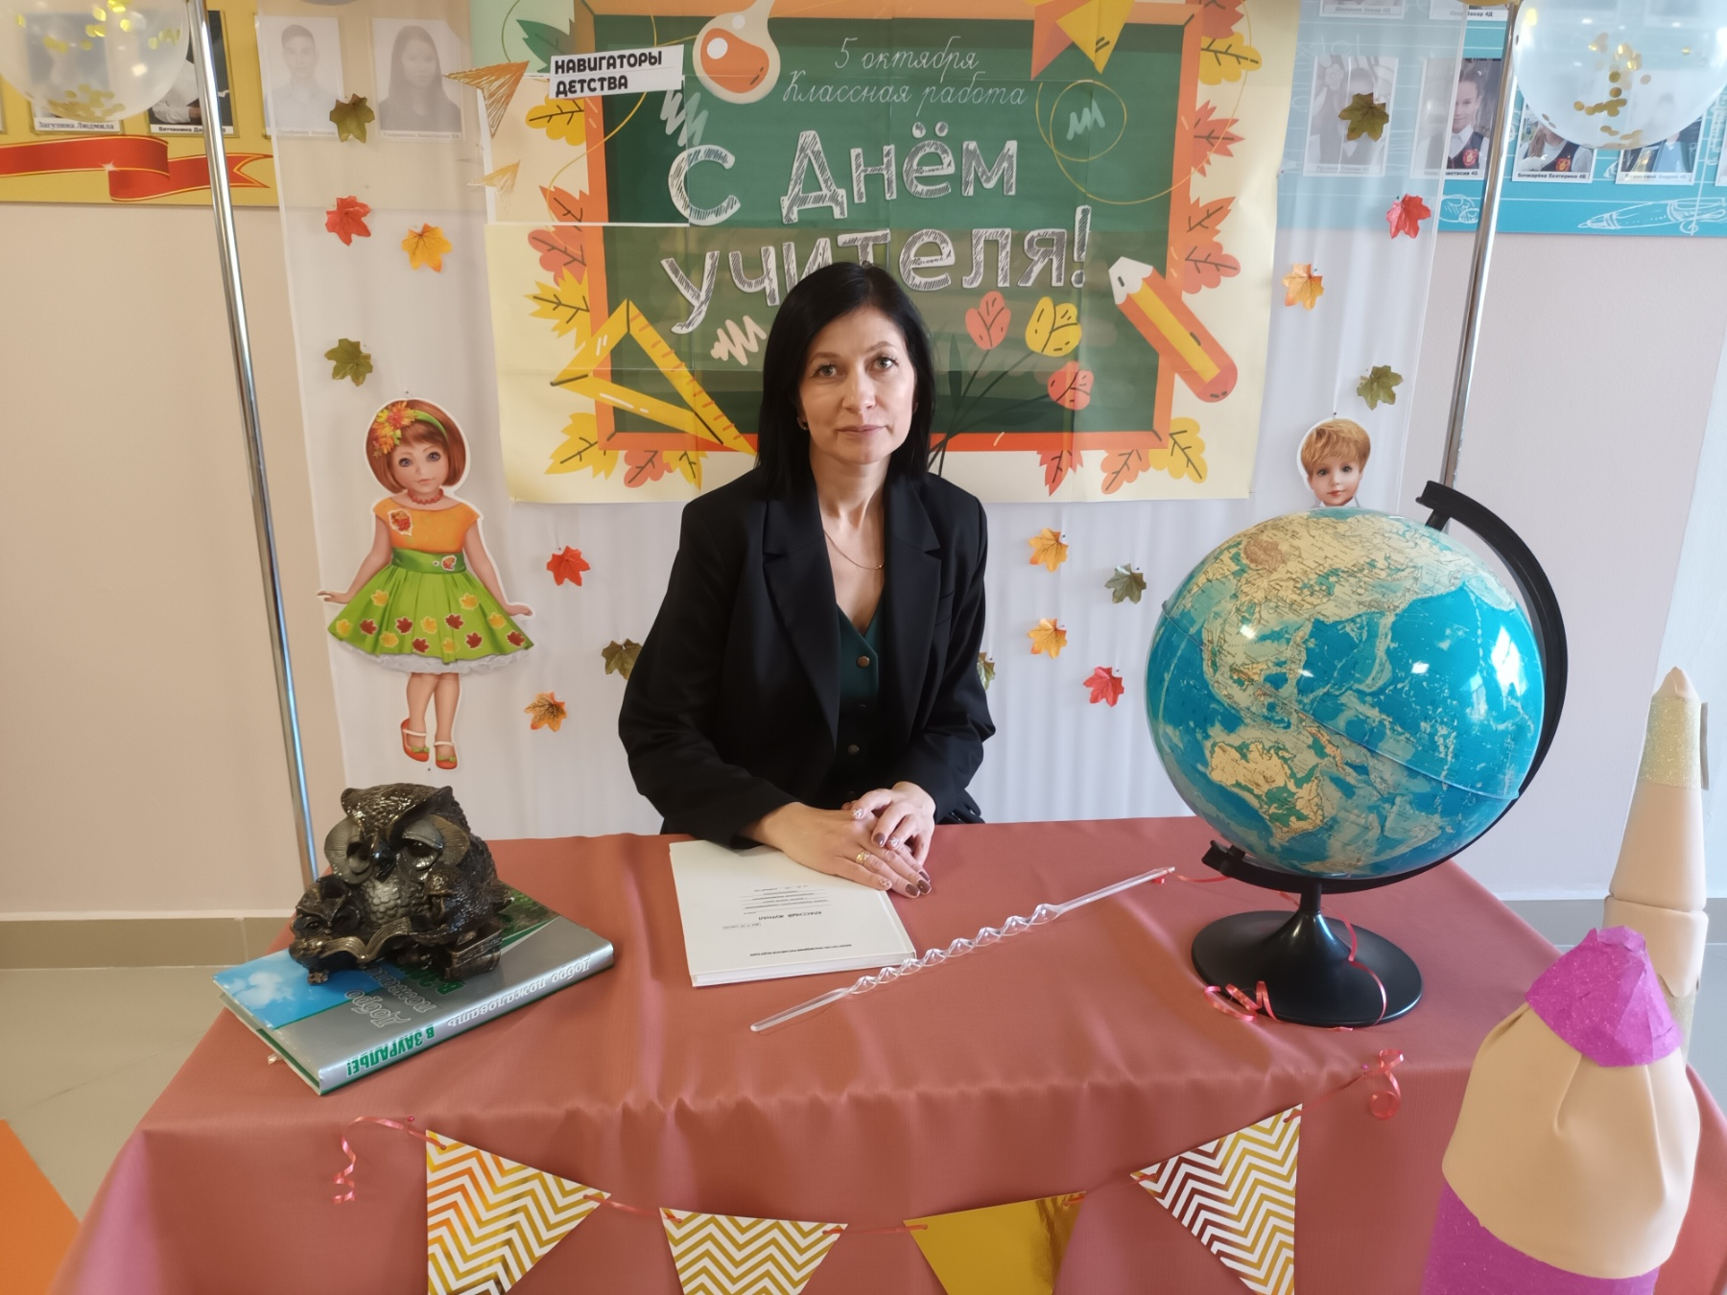
Искусственный интеллект может стать
надежным помощником
в образовательном процессе,
но его использование требует
осмысленной интеграции и подготовки.

